Slide 1
Здравствуйте дорогие дети! Сегодня мы с вами побывали на экскурсии в зоопарке! Вам понравилось? А давайте вместе попробуем нарисовать Обезьяну! Это очень просто!

Slide 2
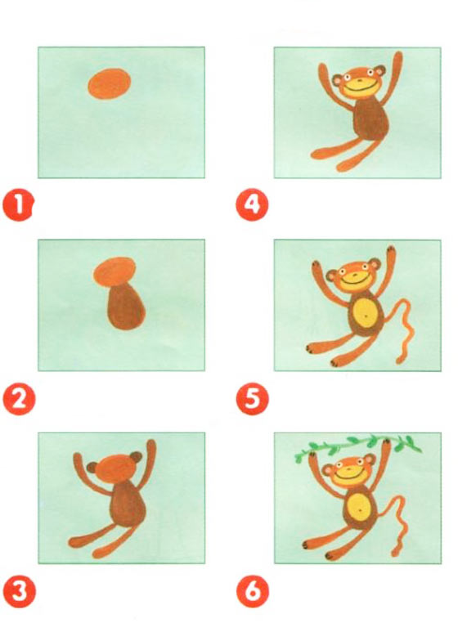

Slide 3
Было не сложно!
Все справились с заданием!
Спасибо за внимание!
До следующих встреч!

